Slide 1
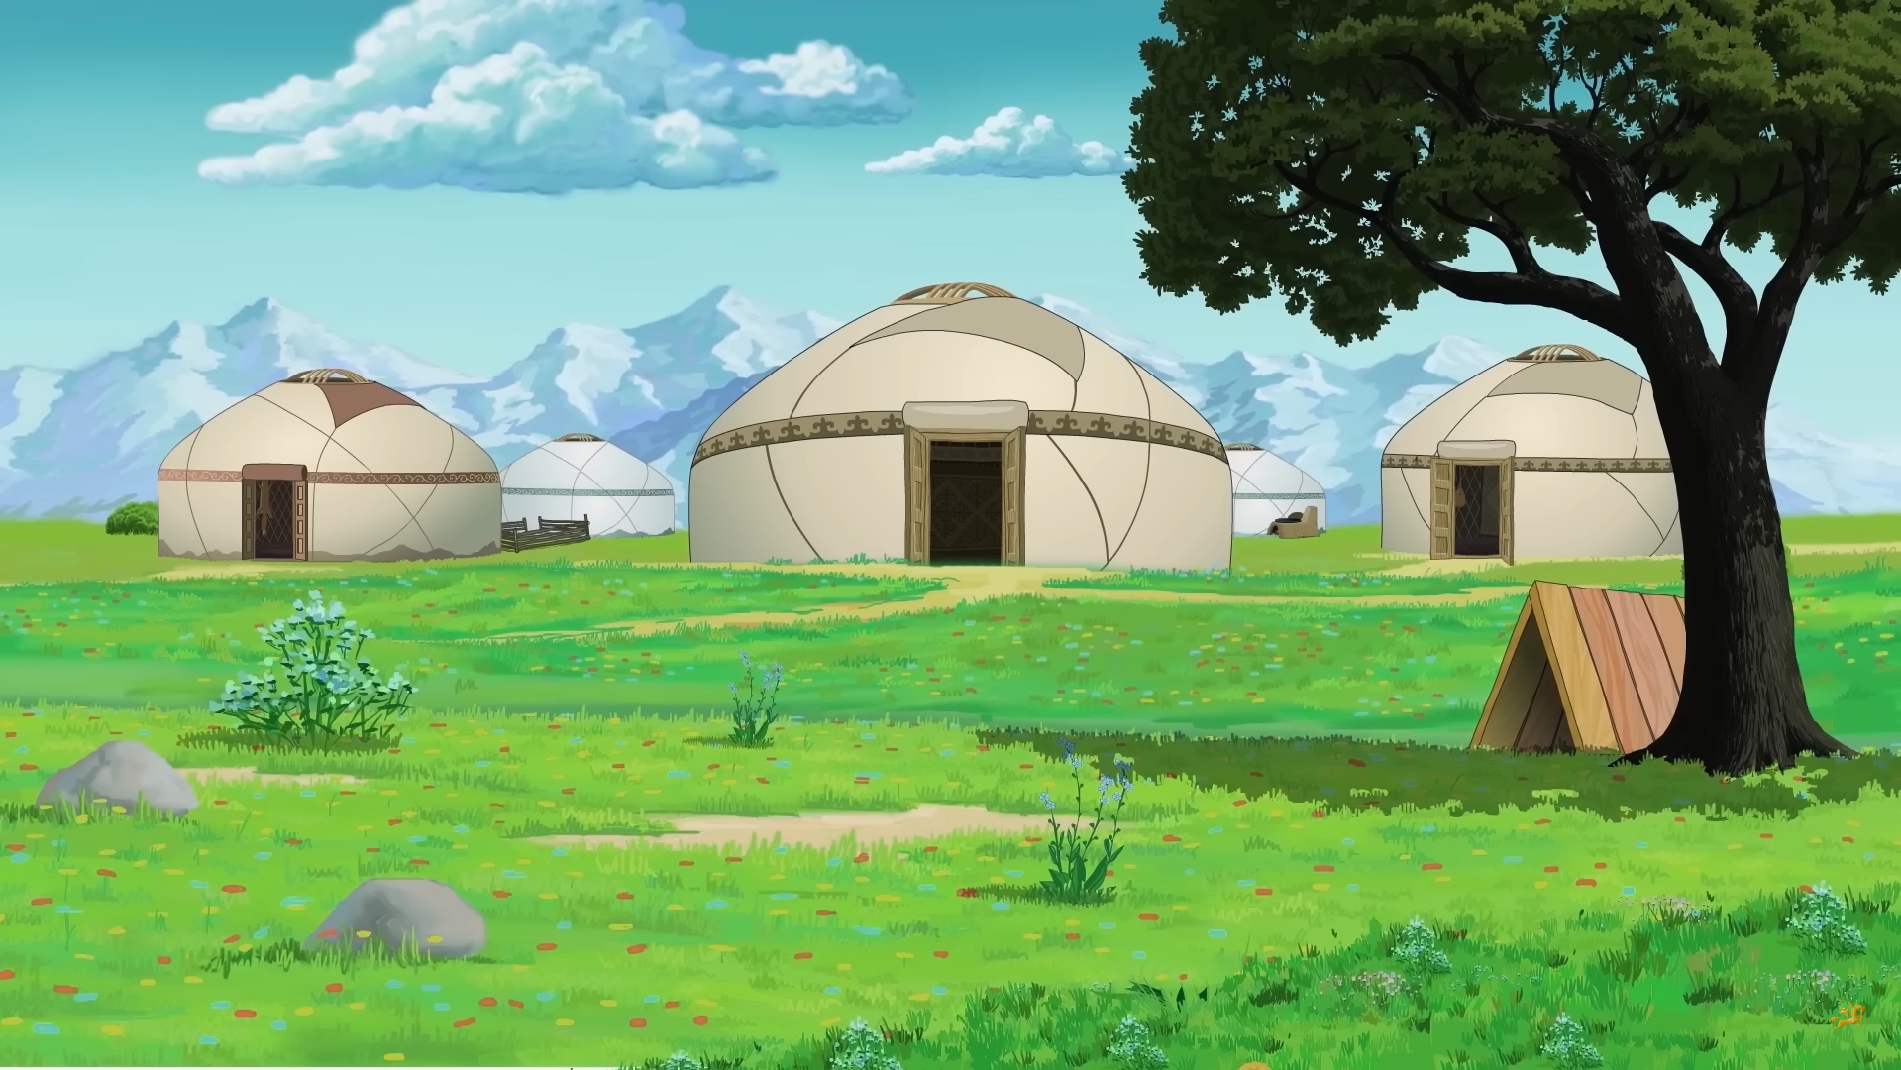




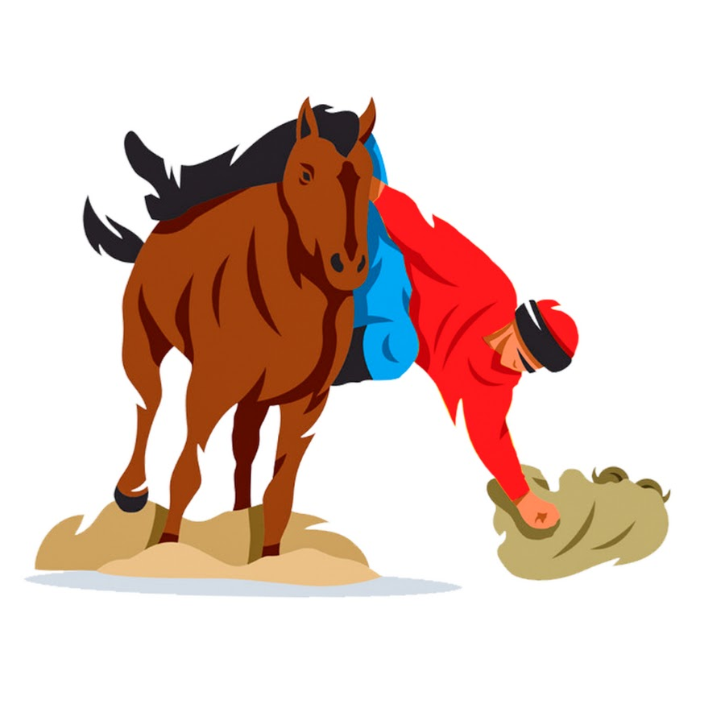
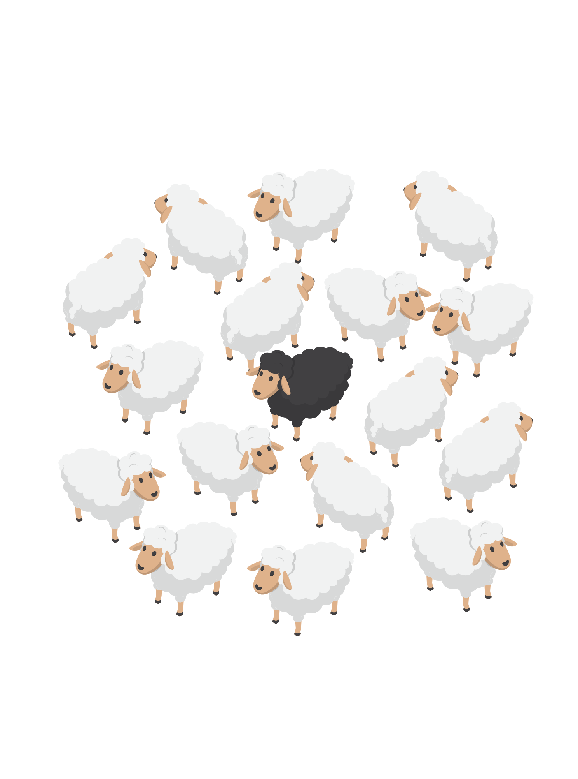
Айша Маратқызы Көкпар @uk.online_bilim
Сұрақ жазасыз
Сұрақ жазасыз
Сұрақ жазасыз
Сұрақ жазасыз
Сұрақ жазасыз
Сұрақ жазасыз
Сұрақ жазасыз
Notes:
Айша Маратқызы Көкпар @uk.online_bilim

